Slide 1
İÇ KONTROL SİSTEMİ Çevre ve Şehircilik Bakanlığı
FİLİZ DEMİRBAŞ
MALİ HİZMETLER UZMANI
STRATEJİ GELİŞTİRME BAŞKANLIĞI
2021

Slide 3
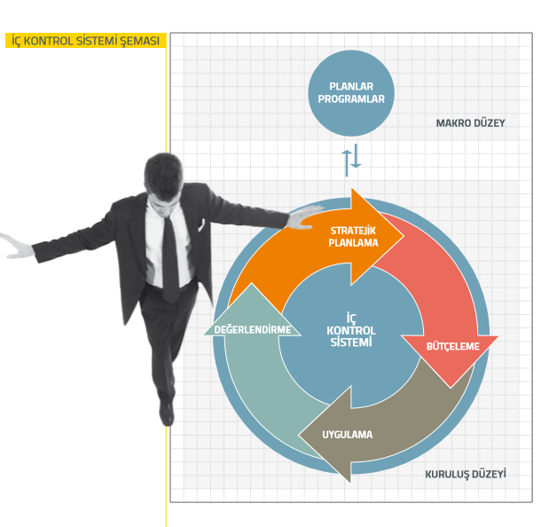
Mali Saydamlık
Hesap verme sorumluluğu
Kaynakların etkin kullanımı
Stratejik planlama
Performans esaslı bütçeleme
İç kontrol

Slide 4
İÇ KONTROL NEDİR 5018/md.55
Faaliyetlerde etkinlik ve verimlilik
Finansal raporların güvenilirliği
Yasal düzenlemelere uyum
İdarenin mali ve mali olmayan tüm işlemlerini kapsar.
«TÜM SİSTEMLER MÜKEMMEL ŞEKİLDE İŞLİYOR OLSAYDI KONTROLLERE İHTİYAÇ DUYULMAZDI»

Slide 6
NEDEN İÇ KONTROL ?
Faaliyetlerin etkinliği ve verimliliğini sağlar
Kurumların stratejik hedef ve amaçlarına ulaşmasına katkıda bulunur
Mali raporlama sisteminin güvenilirliğini sağlar
Kararlarda kullanılan verinin doğruluğunu artırır
Yolsuzluğun ve usulsüzlüğün önlenmesine ve tespitine yardımcı olur ve denetime kanıt sağlar
Periyodik ve süreç kontrolleri sayesinde mevzuata ve diğer düzenlemelere uygunluğun sağlanmasına yardımcı olur
Risk değerlendirmesi ve risk yönetimi ile kurumun hedef ve amaçlarına ulaşmasının önündeki engellerin ve etkilerinin asgari seviyeye indirilmesini sağlar.

Slide 7
İÇ KONTROL NİTELİKLERİ

Slide 8
İÇ KONTROLÜN TEMEL İLKELERİ İç Kontrol ve Ön Mali Kontrole İlişkin Usul ve Esaslar Md.6
İç kontrol faaliyet ve düzenlemelerinde öncelikle riskli alanlar dikkate alınır.
İç kontrol konusunda tüm çalışanların rol ve sorumluluğu aynı olmamakla birlikte işlem sürecinde yer alan bütün görevlileri kapsar.
İç kontrol malî ve malî olmayan tüm işlemleri kapsar.
İç kontrol sistemi yılda en az bir kez değerlendirilir ve alınması gereken önlemler belirlenir.
İç kontrol düzenleme ve uygulamalarında mevzuata uygunluk, saydamlık, hesap verebilirlik ve ekonomiklik, etkinlik, etkililik gibi iyi malî yönetim ilkeleri esas alınır.
Makul güvence sağlar
İç kontrol faaliyetleri idarenin yönetim sorumluluğu çerçevesinde yürütülür.

Slide 9
İÇ KONTROL NE DEĞİLDİR
Evrakların kontrolü değildir
Sadece belirli evrakların, kişilerin veya olayların kontrol edilmesi demek değildir.
Statik bir sistem değildir
Sürekli gözden geçirilmesi ve geliştirilmesi gerekir.
Sadece ön mali kontrol değildir.
İç denetim değildir.

Slide 10
İÇ KONTROLDE SORUMLULUKLAR 5018 Sayılı Kanunun 11.,60., 63. ve 64. maddelerinde İç Kontrol ve Ön Mali Kontrole İlişkin Usul ve Esaslar Md.8
ÜST YÖNETİCİ
( kurulması, işleyişi ve gözetilmesi)
HARCAMA BİRİMLERİ
(görev ve yetki alanları çerçevesinde karar ve işlemlerin iç kontrol çerçevesinde işleyişi)
SGB
(sistemin kurulması,standartların uyg. koordinasyon )
İÇ DENETİM (sistemin etkinliğini raporlama)

Slide 11
İÇ DENETİM İLE İÇ KONTROL İLİŞKİSİ
İÇ DENETİM
İÇ KONTROL
Hedefe ulaşmada araçtır.
Fonksiyonel bağımsızdır.
Üst yöneticinin sorumluluğundadır.
Karar alma ve uygulama süreçlerinde yer almaz
İç kontrolün bir unsurudur.
İdarede ayrı bir birim ve görevdir.
Hedefe ulaşmada amaçtır.
Üst yöneticiye bağlıdır.
Yönetimin tümünün sorumluluğundadır.
Personel yönetimin tüm süreçlerinde bulunur.
Kendisi hesap verilebilirlik sistemidir.
Yönetim sisteminin tamamıdır.

Slide 12
Hazine ve Maliye Bakanlığınca çıkarılan tebliğde (5) başlık altında toplam (18) standart ve her bir standart için gerekli (79) genel şartlar belirlenmiştir. İç kontrol unsurlarının, iç kontrolün amaç ve faaliyetleri ile ilişkisini göstermektedir Temelinde kontrol ortamı yer almaktadır. Kontrol faaliyetleri ve risk değerlendirmeleri yapılırken, bilgi ve iletişim kanalları kullanılarak izleme unsurunun ihtiyaç duyduğu bilgiler sağlanır.

Slide 13
KAMU İÇ KONTROL STANDARTLARI İç Kontrol ve Ön Mali Kontrole İlişkin Usul ve Esaslar md.5
İç kontrol sisteminin uygulama esnasında başvurduğu temel ilkelerdir.
Standartlar, kontrol sürecinde en önemli faktördür.
İç kontrol sisteminin belirlenmiş esaslara uyumlu olarak yürütülmesini sağlar ve uygulamaya yönelik öneriler içerir.

Slide 14
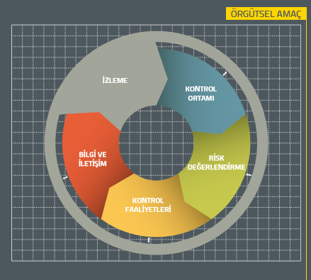

Slide 15
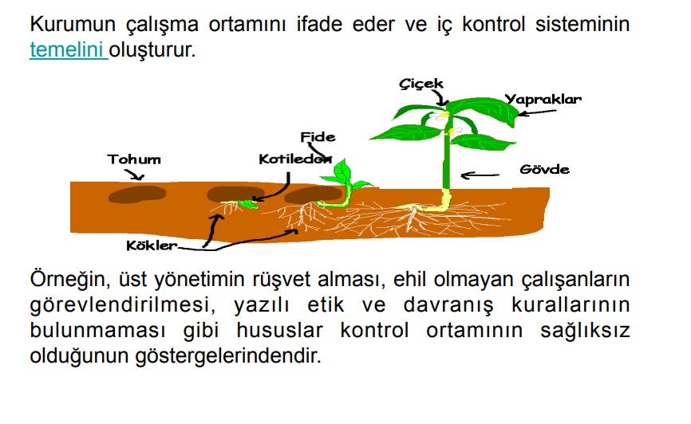
KONTROL ORTAMI
Standartlar ile mevcut durumu karşılaştır.
Zayıf yönleri tespit et.
Uyumlaşmak için eylem planla.

Slide 16
KONTROL ORTAMI
Çalışanların, kurumun amaçları ve varlık nedenini bildikleri, kendi görev ve sorumluluklarını süreç yaklaşımı içinde tam olarak kavradıkları,
İnsan kaynakları uygulamalarının yazılı olarak objektif kurallara bağlandığı ve çalışanlar arasında herhangi bir ayrımcılığın söz konusu olmadığı,
Yöneticilerin kontrollere uygun davranarak çalışanlara örnek olduğu,
Çalışanların yeterliliğinin artırılması için gerekli eğitim ve donanımın tahsis edildiği,
Kurum çalışanları ve birimleri arasında raporlama ve hiyerarşik ilişkilerin açık ve net olarak belirlendiği,
bir çalışma ortamını tanımlamaktadır

Slide 17
RİSK DEĞERLENDİRME

Slide 18
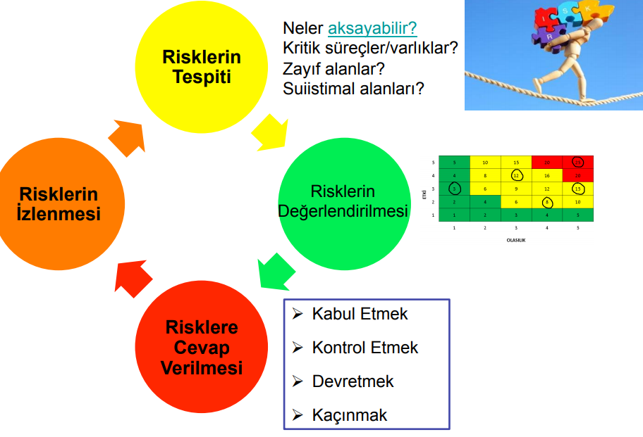
Riskleri tespit etmek
Oluşabilecek zararları tespit et
Mevcut kontrolleri kontrol et daha fazlası gerekli mi karar ver
Bulduklarını kaydet
Yeniden gözden geçir

Slide 19
KONTROL FAALİYETLERİ
Riskleri göğüslemek ve kurumun hedeflerini gerçekleştirmek üzere uygulamaya konulan politikalar ve prosedürlerdir
Kontrol faaliyetleri riskleri kabul edilebilir düzeylerde yönetmek için kullanılır.
Etkin olmaları için kontrol faaliyetlerinin;
amaca uygun olması,
planlandığı şekilde uygulanabilmesi,
anlaşılabilir
maliyet etkin olması gerekir

Slide 20
BİLGİ VE İLETİŞİM
Bilgi ve iletişim, kurumu ilgilendiren iç ve dış bilgilerin belirlenmesi, elde edilmesi, işlenmesi ve kurum içindeki ve dışındaki ilgililere zamanında iletilmesidir.

Slide 21
İZLEME
İç kontrol sisteminin tasarım ve işleyişinin sürekli ve belirli aralıklarla değerlendirilmesi ve alınması gereken önlemlerin belirlenmesi sürecidir.
İç kontrol sisteminin, değişen hedeflere, ortama, kaynaklara ve risklere ayak uydurabilmesi için yönetim tarafından değerlendirilmesi gerekir.
İzleme Yöntemleri :
Hiyerarşik kontroller
İç kontrol öz değerlendirme çalışmaları
İç denetim faaliyetleri

Slide 22
İç kontrol sisteminin beklenen şekilde işliyor mu?
Değişen koşullara uyum sağlanabiliyor mu?
Sistemdeki zayıf ve aksayan yönler neler?
Sistemin devamlı surette sağlıklı bir şekilde işlemesini sağlamaya yönelik alınacak tedbirler neler?

Slide 23
İÇ KONTROL ZAYIF OLURSA NE OLUR?
Yetersiz ve isabetsiz yönetim kararları
İtibar kaybı
Hizmetlerde yetersizlik ve kalitesizlik
Kaynak kullanımında israf
Varlıkların kaybı
Yolsuzluk ve usulsüzlük

Slide 24
ETKİN BİR İÇ KONTROL SİSTEMİ İÇİN
Stratejik plan ve performans programı hayata geçirilmeli
Süreçler, süreç sahipleri ve sorumlulukları tanımlanmalı
Faaliyetlere, iş ve işlemlere ait iş akış şemaları hazırlanmalı
Personelin görev, yetki ve sorumlulukları belirlenmeli
Risk yönetimi hayata geçirilmeli

Slide 27
STRATEJİ GELİŞTİRME BAŞKANLIĞI
İÇ KONTROL DAİRE BAŞKANLIĞI
2021

